Slide 1
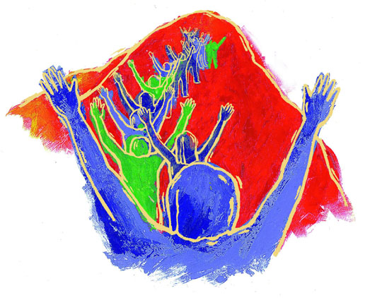
萬膝獻呈

Slide 2
萬膝獻呈，敬畏主神，
歷世普天蒼生皆俯拜。

Slide 3
萬口讚揚，你永掌權，
萬眾一心唱頌見證你。

Slide 4
神愛滿載更新我心，
令我歡欣，堅剛，心膽壯。

Slide 5
神永至聖，恩深至廣，
讓我感恩，讚頌，永致敬。

